Slide 1



Diario LUN
Lunes 14/11.
Diario LUN
Lunes 14/11.
Diario Publimetro
Viernes 18/11.

Slide 2


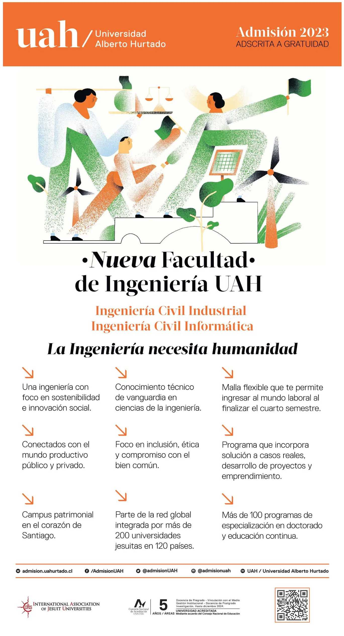
Diario La Tercera. Ed. Especial
Sábado 19/11.
Diario La Tercera
Sábado 19/11.
Diario El Mercurio – Cpo. D.
Domingo 20/11.

Slide 3

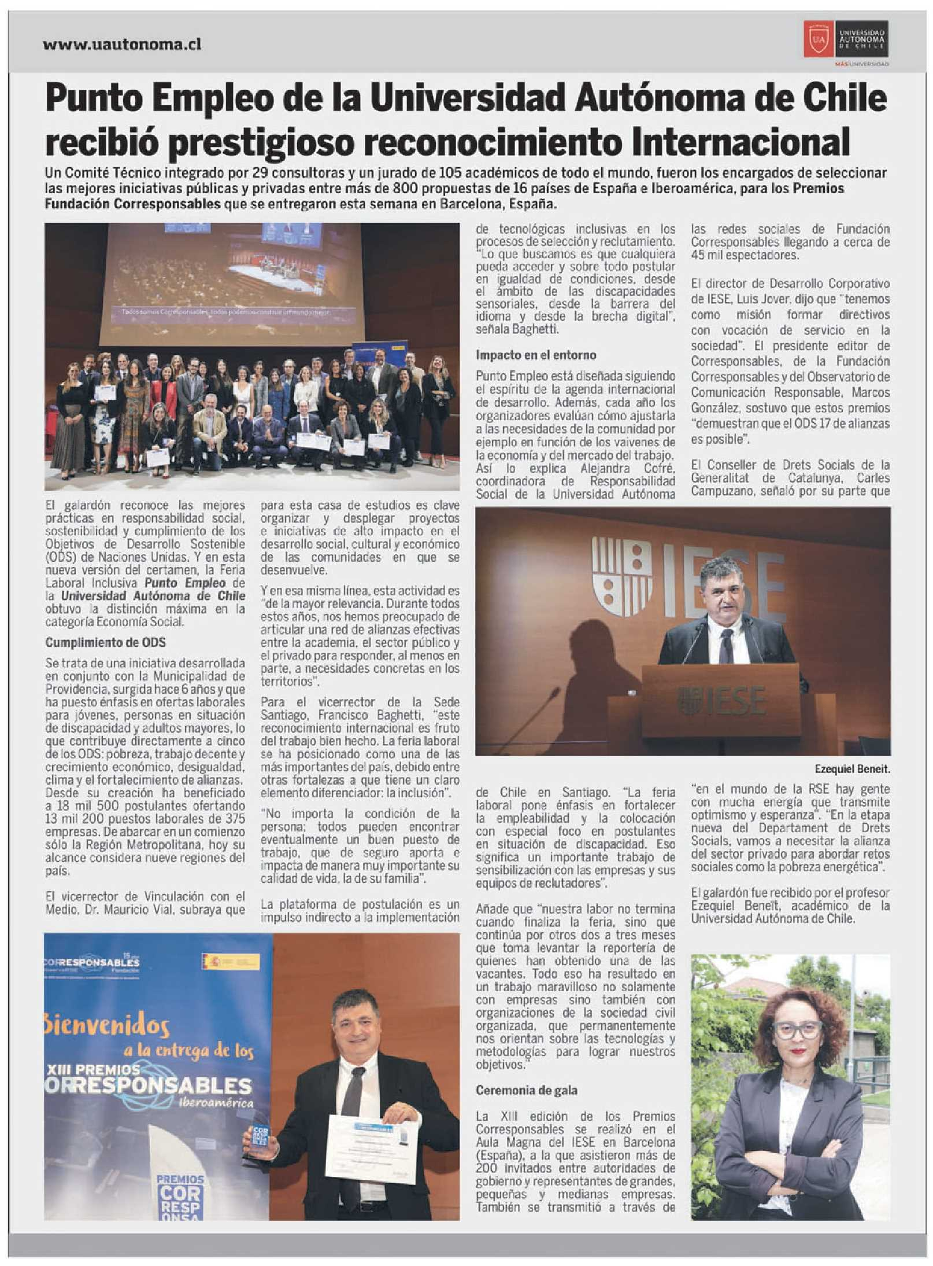
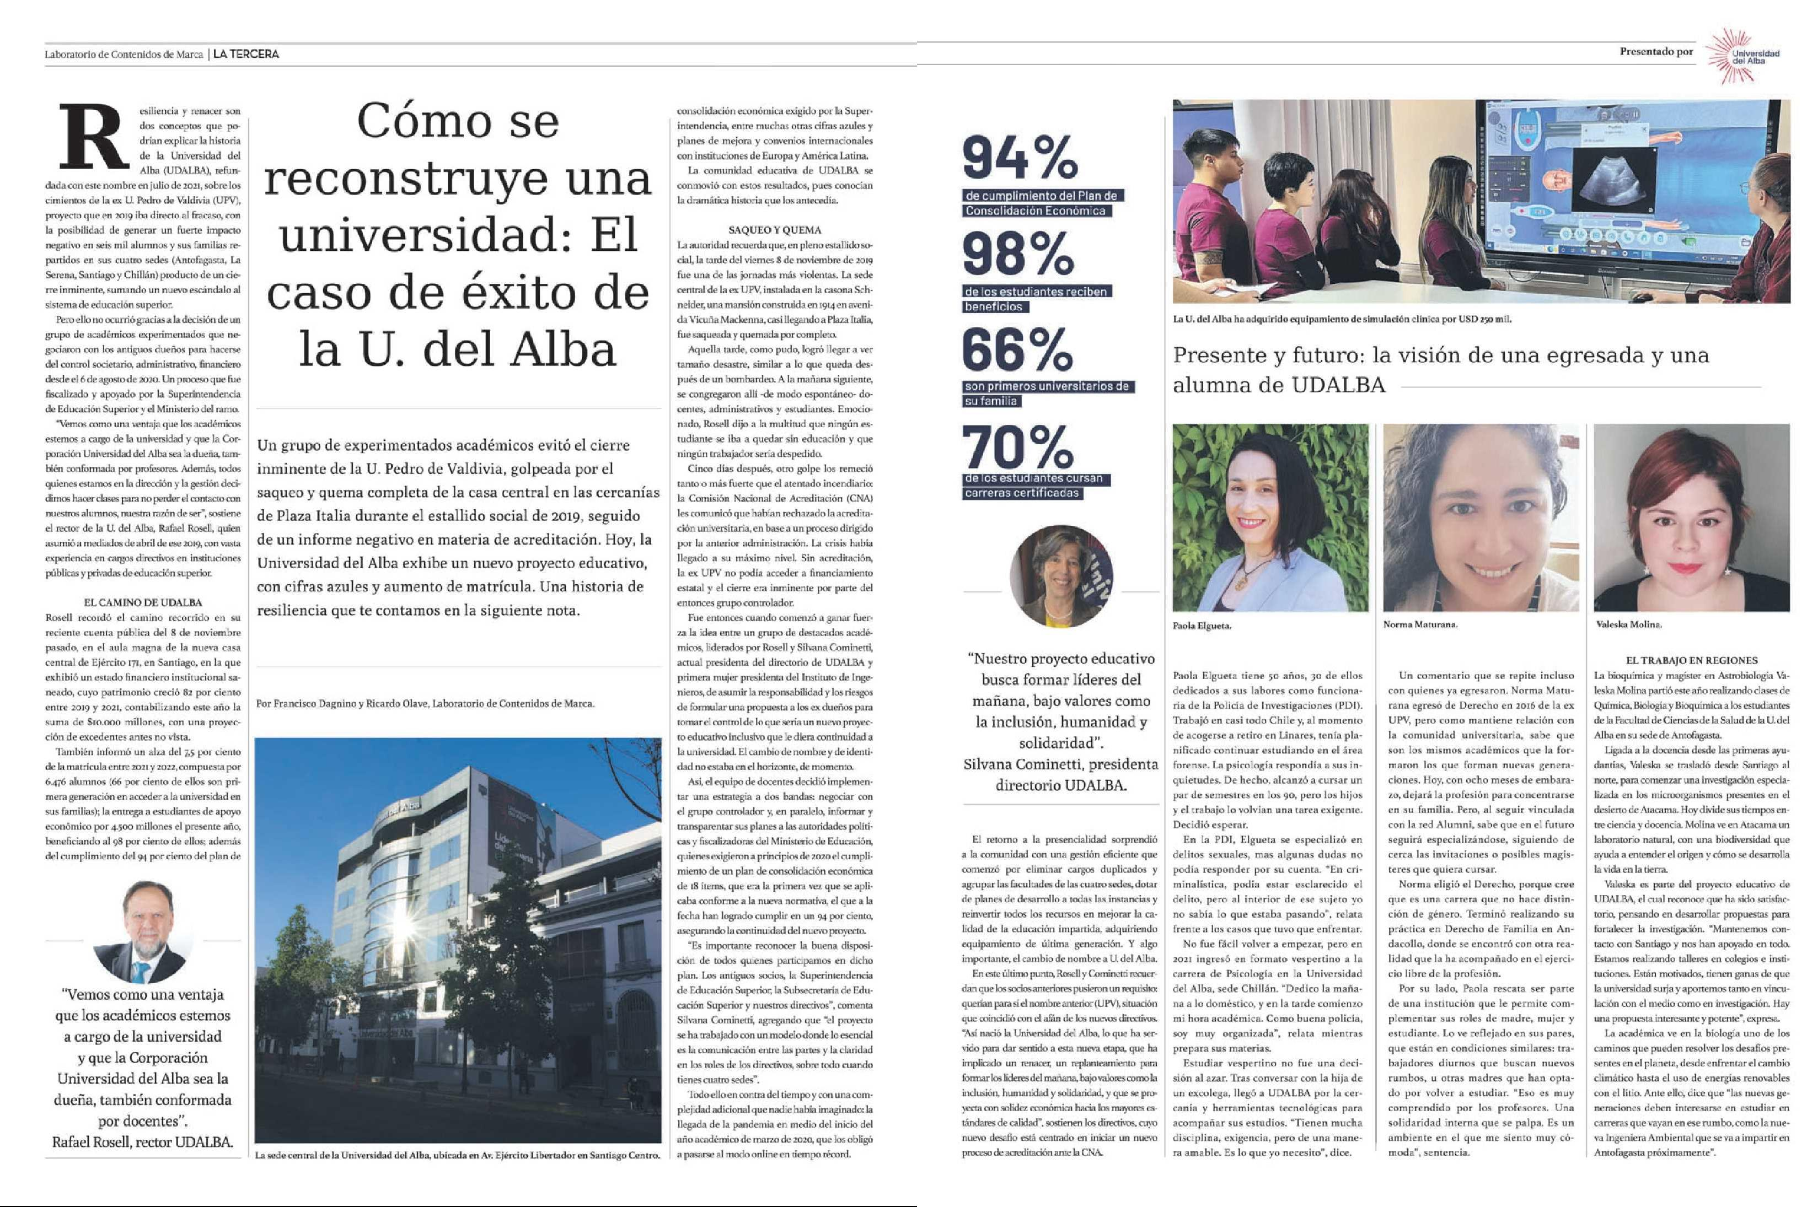
Diario La Tercera
Domingo 20/11.
Diario La Tercera
Domingo 20/11.
Diario La Tercera
Domingo 20/11.

Slide 4

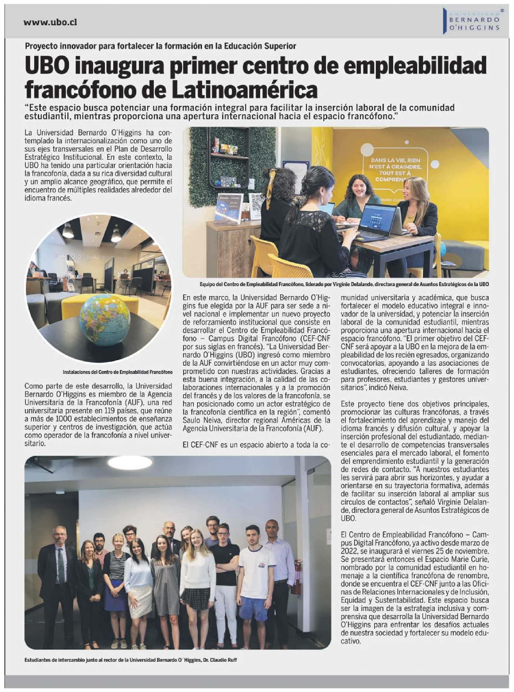

Diario El Mercurio
Domingo 20/11.
Diario la Tercera
Domingo 20/11.
Diario La Tercera
Domingo 20/11.

